Slide 1

NUTRITECH

Slide 2
DIABETES
QUÉ ES?
Es una enfermedad crónica, no transmisible, en la que los niveles de azúcar (glucosa) en la sangre son más elevados de lo normal.
QUÉ PASA?
Sucede cuando el páncreas no produce insulina (diabetes tipo 1), la que produce no es suficiente o bien, la insulina no se utiliza de manera eficaz (diabetes tipo 2). La insulina es una hormona que el cuerpo necesita para transformar la glucosa en energía.

Slide 3
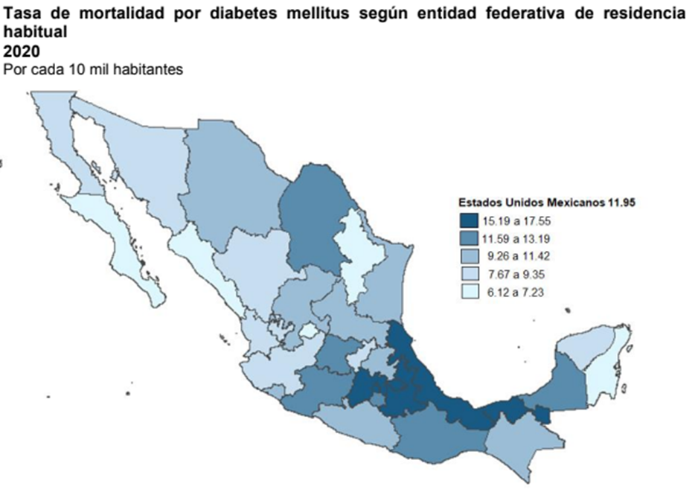
México en el top 5 de países con mayor número de diabetes a nivel mundial!
OA X A C A

Slide 4
Diabetes 2da causa de mortalidad en Oaxaca con 5072 defunciones al año!

Slide 5
Problematica

Slide 6
El acercamiento con un nutriólogo.
Seguimiento de cambios de estilos de vida saludables.
Apego al tratamiento médico y alimentario son difíciles de llevar.
No tiene acceso/disponibilidad a alimentos saludables.
Desconocimiento de las cantidades de los alimentos que de deben consumir

Slide 7
Solución

Slide 8
Nuestro objetivo es reducir la cifra de defunciones mediante una aplicación celular, que utiliza como guía el plato del bien comer para el mejor apego al plan de alimentación y educación en el área de nutrición, mediante recomendaciones adaptadas a habitantes del estado de Oaxaca que padezcan de diabetes entre edades de 20 a 54 años.

Slide 9
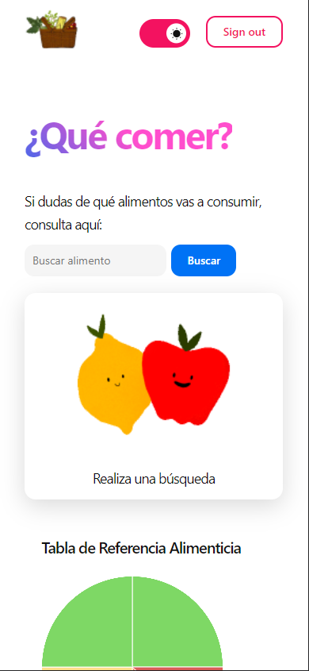
NUTRITECH
CARACTERÍSTICAS
Posibilidades de intercambios de alimentos.
Lista de alimentos.
Menús saludables.
Platillos típicos del estado de Oaxaca.
Leyendas precautorias sobre el contenido nutricional del platillo.

Slide 10
Deje que los alimentos sean su medicina y que la medicina sea su alimento

Slide 11

CUIDATE · CUIDA A TU FAMILIA
ESCANEA · DESCARGA LA APP

